Slide 1
Μαθηματικά
Σελ.52

Slide 2
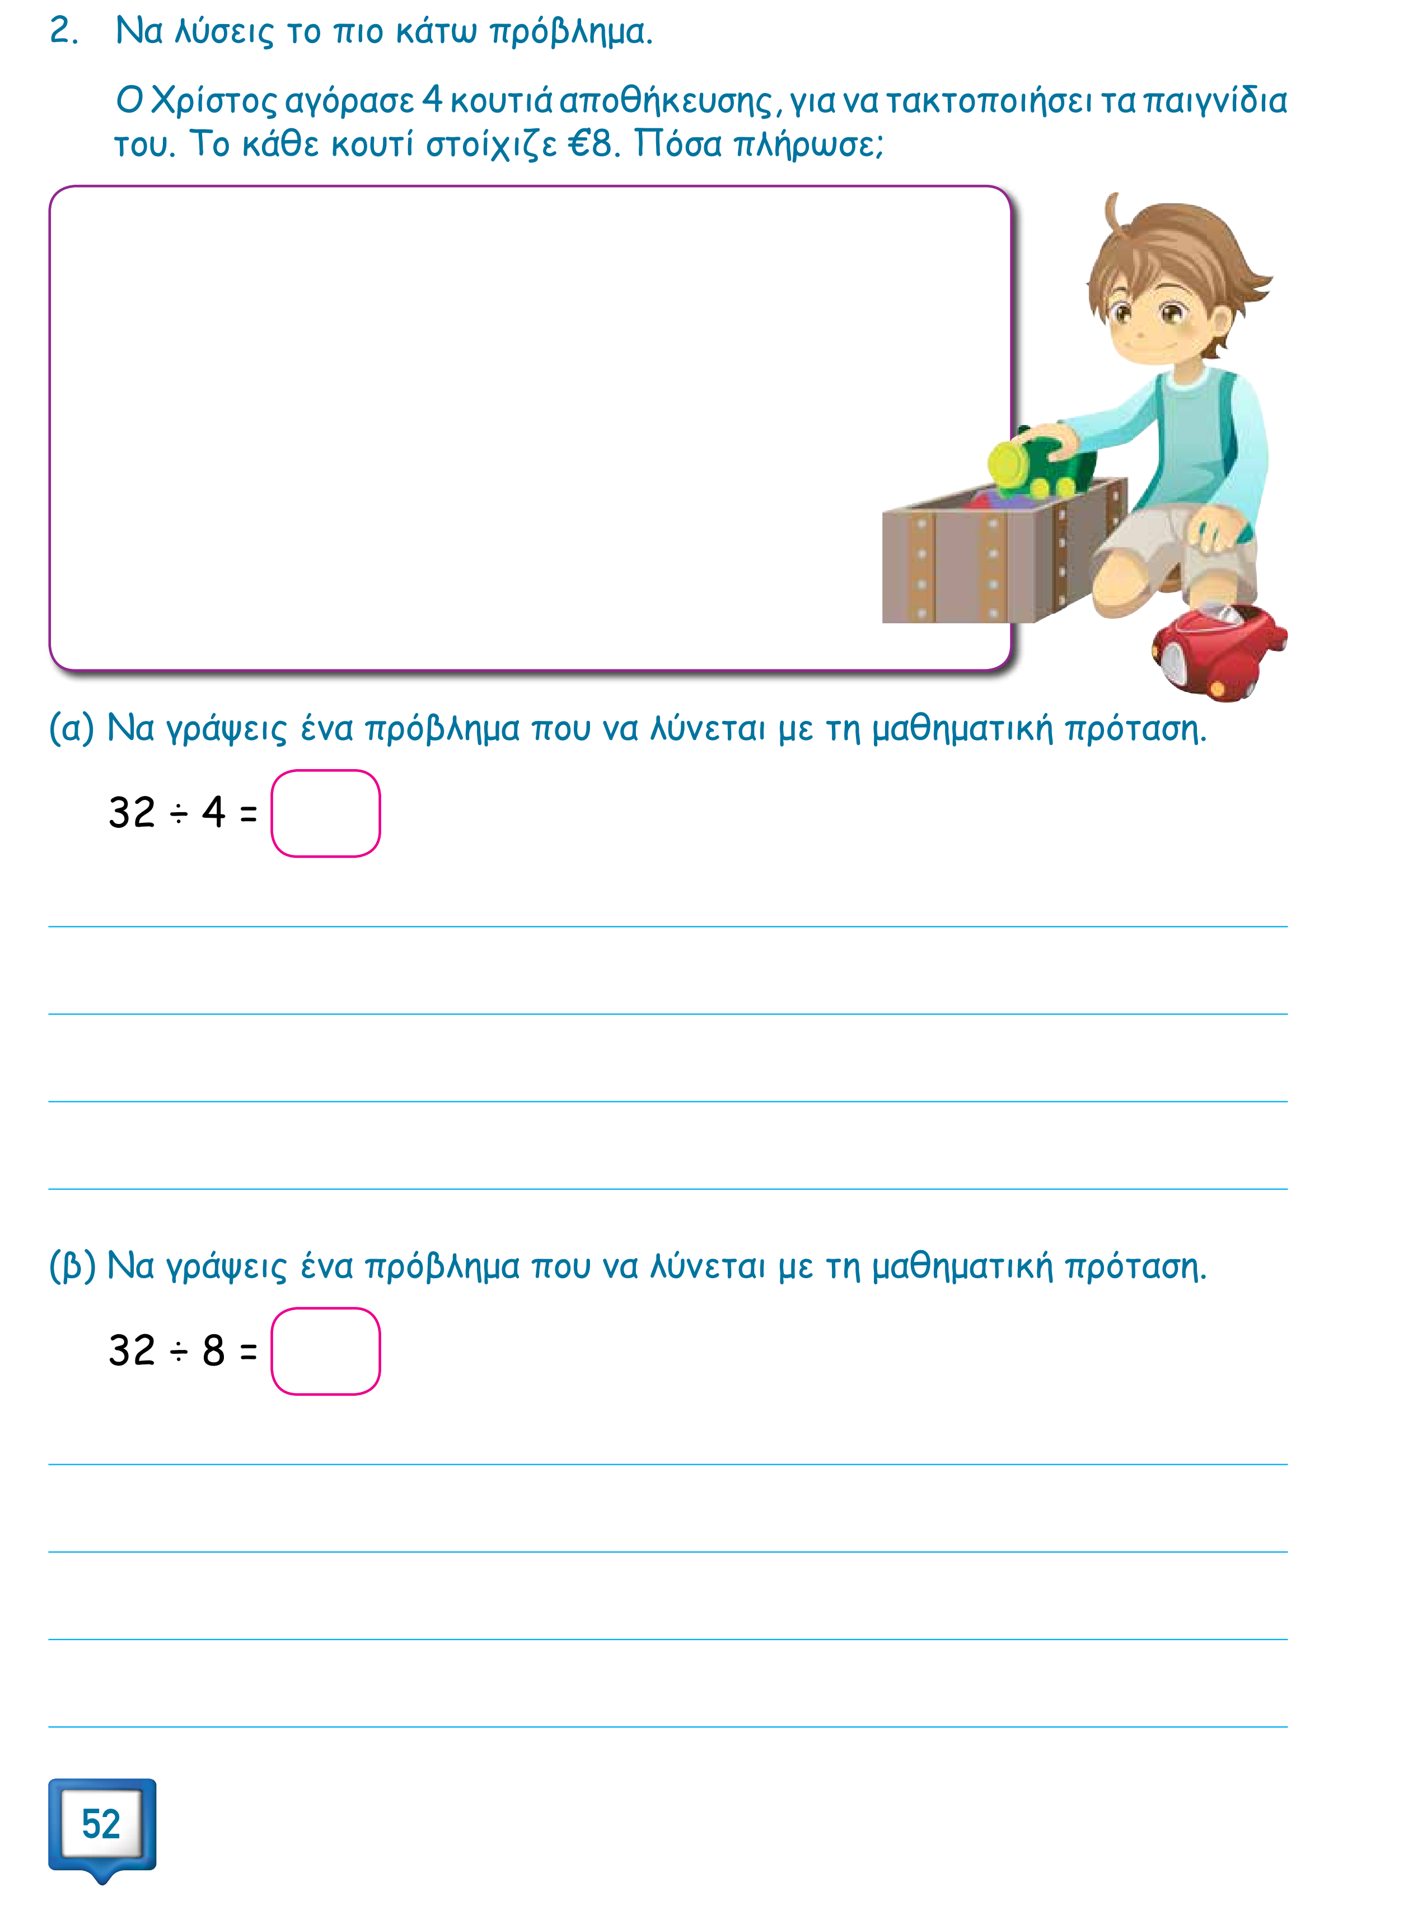
Γράψε μαθηματική πρόταση και ολοκληρωμένη προτασούλα για απάντηση.
Θυμήσου ότι για να είναι πρόβλημα πρέπει να γράψεις ερώτηση!

Slide 3
Ώρα για λίγη εξάσκηση!
https://www.topmarks.co.uk/times-tables/coconut-multiples
Αντίγραψε την πιο πάνω διεύθυνση στο google ακολούθησε τις οδηγίες και κάνε εξάσκηση στον πίνακα του 2, 3, 4 και 5.
Δεν πρέπει να τους ξεχάσεις.
Θα επιστέψουμε στο σχολείο σύντομα και αν τους θυμάσαι θα κερδίσεις διαμαντάκια για την ομάδα σου!

Slide 4
Τελειώσαμε παιδιά!
Καλή συνέχεια!

